Slide 1

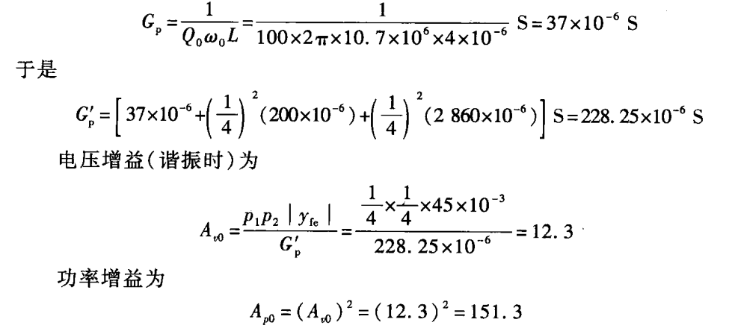
3.9

Slide 2
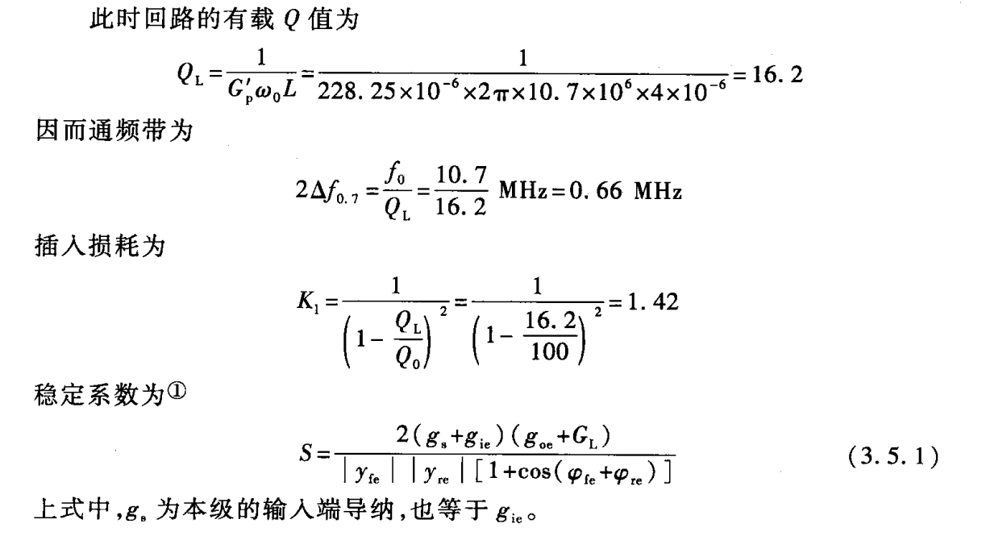

Slide 3




=14.5＞>1
注

